Slide 1


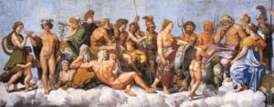

X Congreso Internacional de Derecho de Familia: “Nuevas orientaciones legales y jurisprudenciales en el Derecho de Familia y de la discapacidad”
7, 8, 9, 10 y 11 de marzo de 2022
Universidad de Valencia- Instituto de Derecho Iberoamericano
Familia, régimen económico matrimonial y viudedad en Aragón. Ajustes y desajustes con los Reglamentos de la UE sobre ley aplicable a la sucesión y al régimen económico matrimonial
11 de marzo de 2022
Carmen Bayod López
Catedrática de Derecho civil

Slide 2
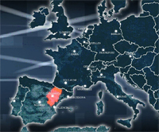
Índice
Prefacio: Cuestiones previas.
El contexto actual del Derecho civil español. El Derecho civil aragonés como banco de pruebas.
Familia y régimen económico matrimonial en Aragón. Breve referencia.
La viudedad foral aragonesa: un derecho familiar y no sucesorio.
Los RU en materia de ley aplicable a las sucesiones y a los regímenes económicos matrimoniales. Efectos colaterales.
Bibliografía.
¿Hablamos?

Slide 3
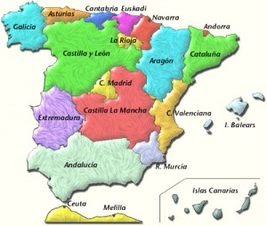
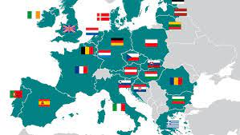
2. El contexto actual del Derecho civil español. El Derecho civil aragonés como banco de pruebas.
2.1. Las premisas de las que hay que partir: el Estado civil plurilegislativo.
El art. 149.1.8 CE reconoce competencia para “conservar, modificar y desarrollar el derecho civil foral o especial” a determinadas CCAA: Galicia, País Vasco, Navarra, Aragón, Cataluña y Baleares; al resto les es aplicable el Cc. estatal.
Esta pluralidad normativa exige establecer: a qué nacionales españoles les es aplicable cada uno de estos Derechos y cuál debe aplicarse cuando interrelacionan nacionales de distinta vecindad.
Corresponde “en todo caso” al Estado: STC. 156/1993 de 6 de mayo
Finalidad: Garantizar el principio de igualdad entre todos los Derechos civiles españoles.
La diversidad material en la solución de conflictos no crea desigualdad: STC 236/2000, de 16 de octubre
2.2. Competencia estatal (exclusiva)
para resolver los conflictos de leyes.
2.3. Competencia de la UE: reglamentos sobre ley aplicable.
Derecho de familia y sucesiones: armonización
RUE 650/2012, de 4 de julio y RU 2016/1103, de 24 de junio.
Un doble sistema: dimensión interna/dimensión internacional [arts. 38 RUE 650/2012 y 35 RU 2016/1103]

Slide 4
3. Familia y régimen económico matrimonial en Aragón. Breve referencia.
Antecedentes
Fueros de Aragón
Apéndice de 1925
Compilación 1967 (1985; 1995)
Regulación: CDFA: Libro II
Familia matrimonial
Familia no matrimonial
Familia matrimonial: Títulos I a V
Libro II
Efectos Generales
Capítulos matrimoniales
Régimen de separación de bienes
Régimen legal: consorcio conyugal
Viudedad
Familia no matrimonial:
Título VI Libro II
Ss.TC 81/2013, de 11 de abril y 93/2013, de 23 de abril.
No viudedad
No sucesión legal: art. 311 y 517 CDFA.

Slide 5
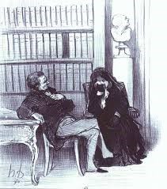
Regulación
Tít. V. Lib. II (arts. 271 a 302 CDFA)
DT. 8ª, 9ª y 11ª CDFA
Concepto.
Estructura:
Derecho expectante: sobre inmuebles, un gravamen real de origen legal
Usufructo vidual: art. 283 CDFA
Naturaleza
La viudedad foral: un efecto del matrimonio.
La viudedad aragonesa en el Derecho interregional: arts. 16.2. y 3 CC
Calificación, conflicto móvil: origen de la reforma de 1974 CC
La reforma de 1990: art. 16.2 I. III CC vs. 9.8 CC.
Su origen: la celebración del matrimonio regido por la ley aragonesa: art. 9.2 Cc.
Institución de Derecho de familia y no sucesoria.
¿A qué matrimonios se aplica? Art. 9.2. Cc.
Los cónyuges aragoneses no son legitimarios
4. La viudedad foral aragonesa: un derecho familiar y no sucesorio.

Slide 6
Los cambios que se introducen:
No se aplican los arts. 9.2, 3, y 8 y 16 CC.
Del estatuto personal al estatuto real: art. 21.1 RUE 650/2012 y art. 26.1. a RUE 20216/1103
Art. 23.2.b RUE 650/2012: derechos del cónyuge viudo se rigen por la ley sucesoria [≠ art. 9.8 CC]
Art. 22.1 RUE 2016/1103: mutabilidad de la ley que rige los efectos del matrimonio [≠ art. 9.2 y 9.3 CC]
Los efectos:
Aragoneses casados (r.e.m. aragonés) y ley sucesoria del lugar de residencia
Extranjeros casados (r.e.m. de su nacionalidad) y ley sucesoria aragonesa
Soluciones: arts. 22.1 a y 25 RUE 2016/1103
5. Los RU en materia de ley aplicable a las sucesiones y a los regímenes económicos matrimoniales. Efectos colaterales

Slide 7
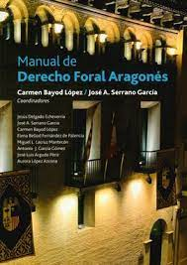
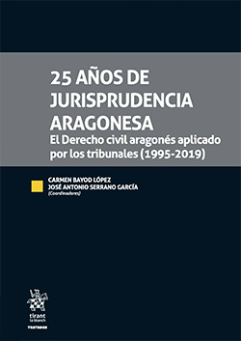
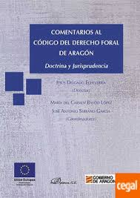


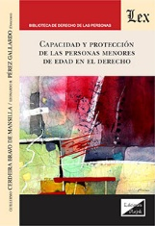
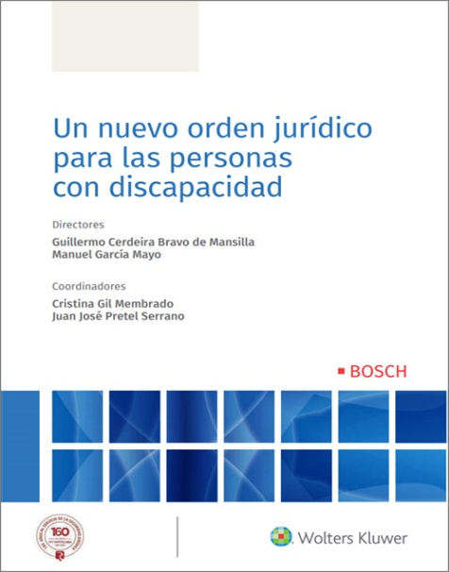
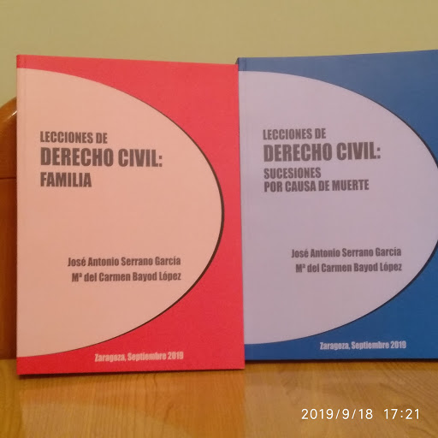
6. Bibliografía
https://gidda.es/

Slide 8
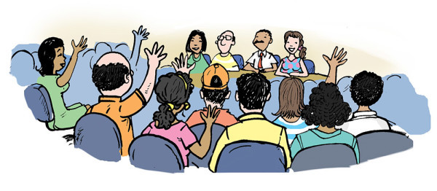
7. ¿Hablamos?

Slide 9

Gracias por su atención
Carmen Bayod López
Catedrática de Derecho civil
Universidad de Zaragoza

